Slide 1
Học máy trong phân tích kinh doanh
Bài Học
Integrated Customer Sentiment Model into Existing Project
Giảng viên:
TS. Trần Duy Thanh
Email: thanhtd@uel.edu.vn
Blog: https://tranduythanh.com

Slide 2
Mục tiêu bài học
Build the Multi-tier model classes
Export the Machine Learning Model
Reuse the Machine Learning Model
Integrated Machine Learning Model into Existing Project

Slide 3
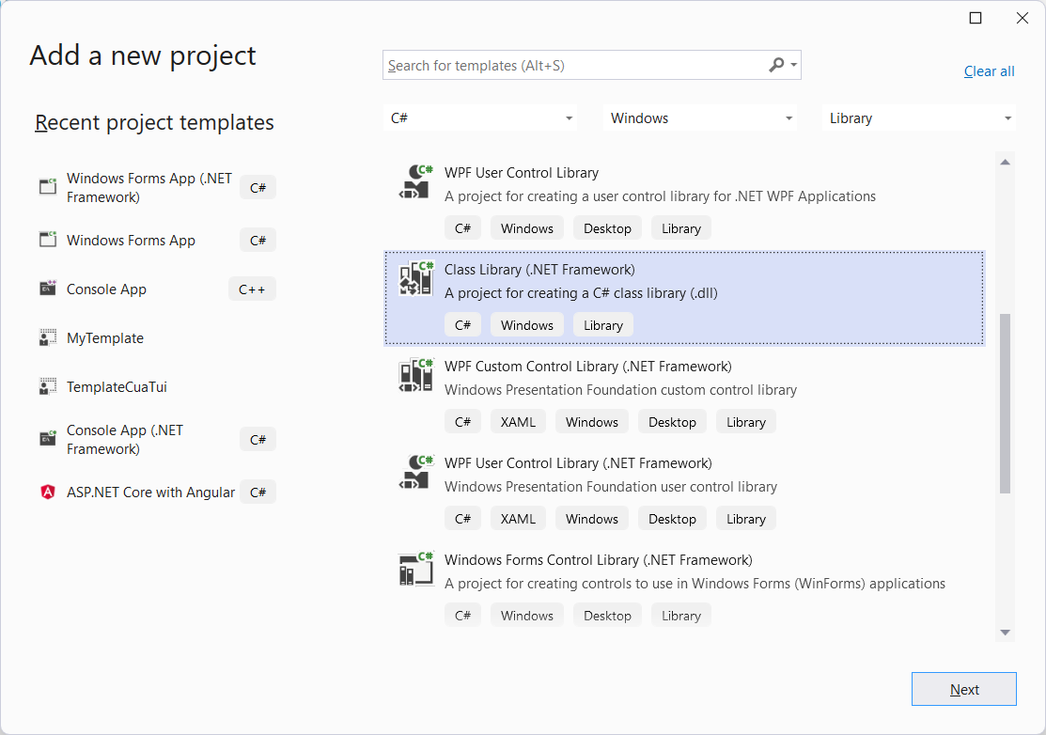
Create Class Library

Slide 4
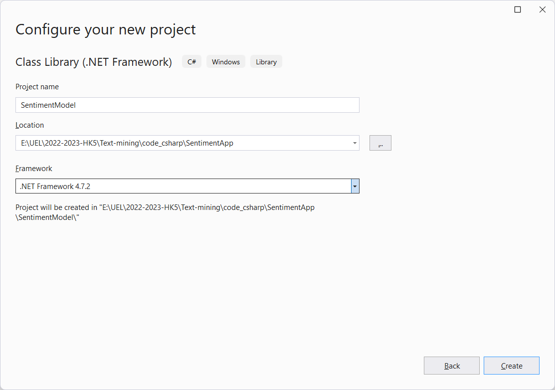
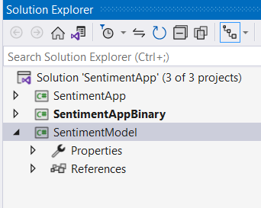
Create Class Library
Define the name of
SentimentModel

Slide 5
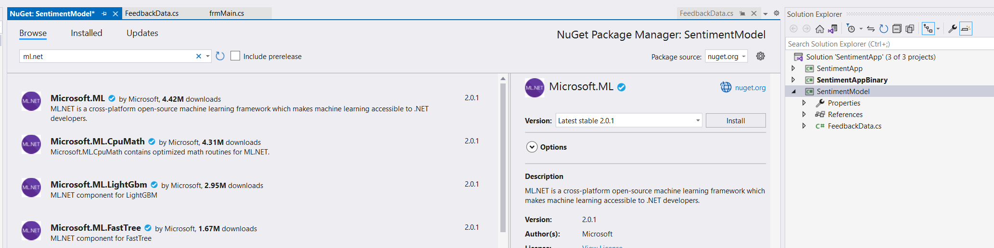
Create Class Library
Install Microsoft Machine Learning model to SentimentModel project

Slide 6
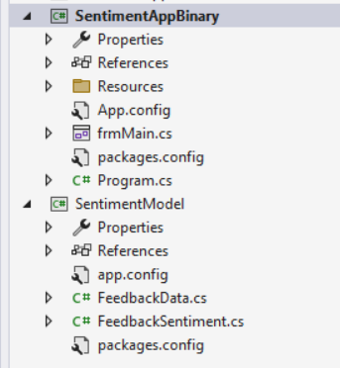
Create Class Library
using Microsoft.ML.Data;
namespace SentimentModel
{
public class FeedbackData
{
[LoadColumn(0)]
public string Data;
[LoadColumn(1), ColumnName("Label")]
public bool Lable;
}
}
GUI only use
frmMain.cs
using Microsoft.ML.Data;
namespace SentimentModel
{
public class FeedbackSentiment : FeedbackData
{
[ColumnName("PredictedLabel")]
public bool PredictedLabel { get; set; }
[ColumnName("Probability")]
public float Probability { get; set; }
}
}

Slide 7
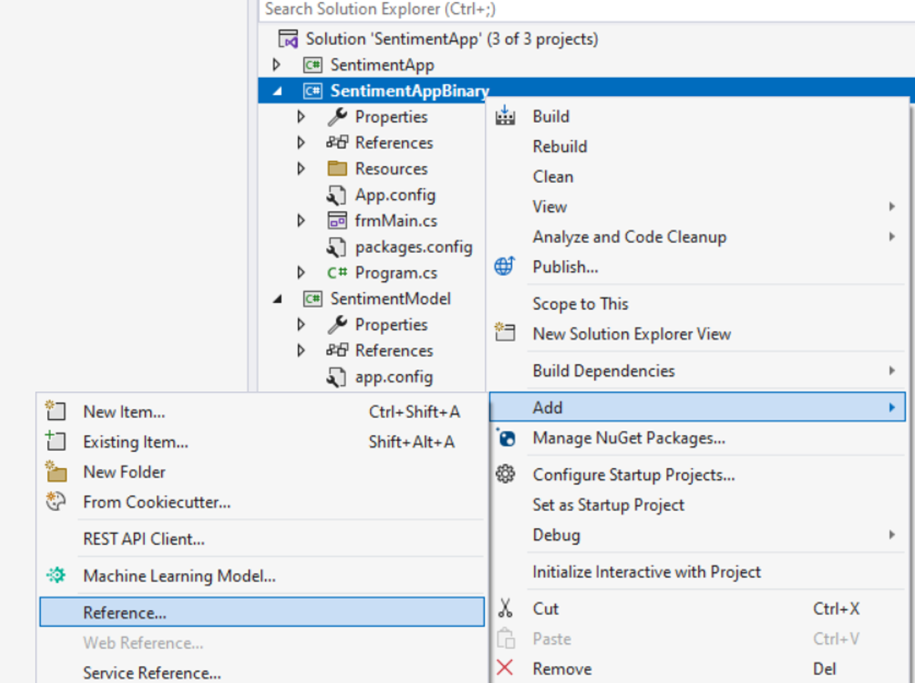
Reference Class Libray
Right click on SentimentAppBinary➔Add➔Reference….

Slide 8
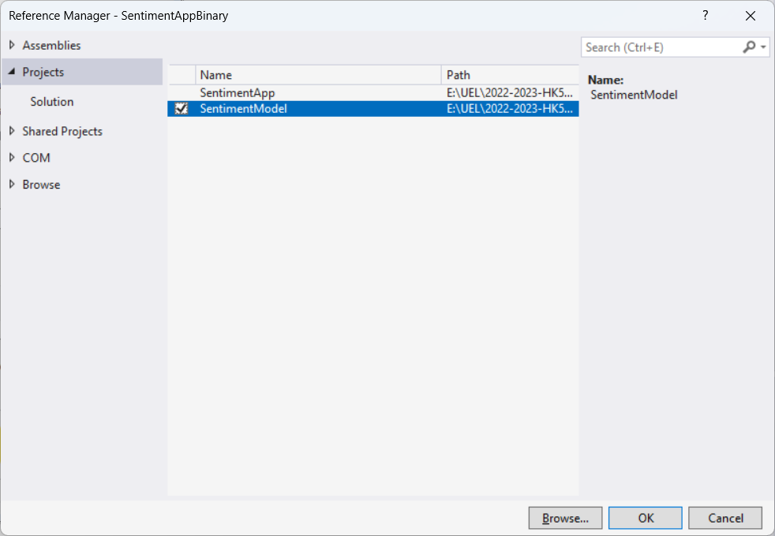
Reference Class Libray
Choose Projects ➔checked SentimentModel

Slide 9
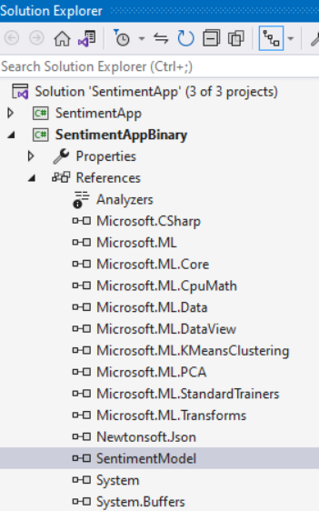
Reference Class Libray
The Result after the reference

Slide 10
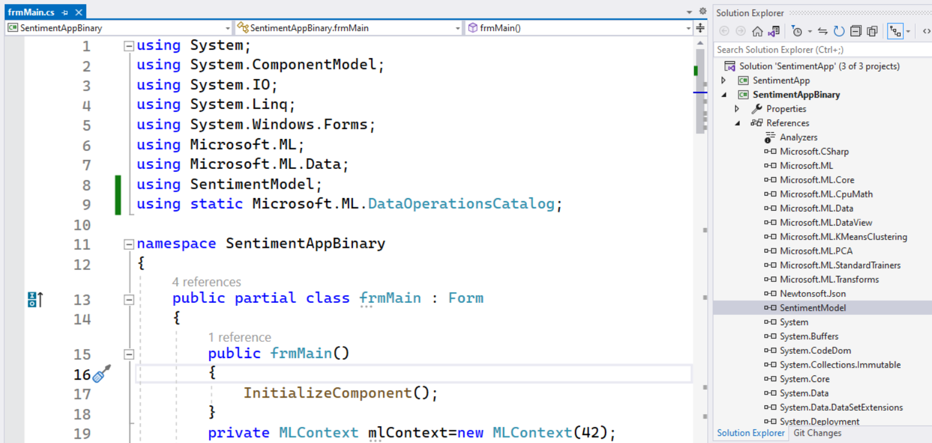
Reference Class Libray

Slide 11
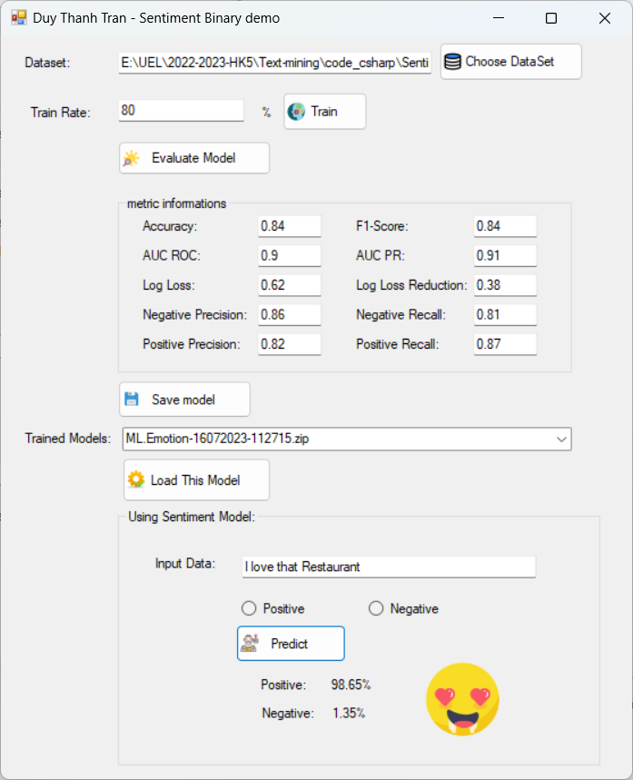
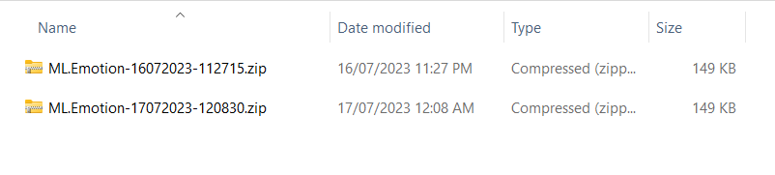
Reference Class Libray
Run SentimentAppBinary again:
Create and save some trained Models for reuse models in ChiecBungDoiApp, ex :

Slide 12
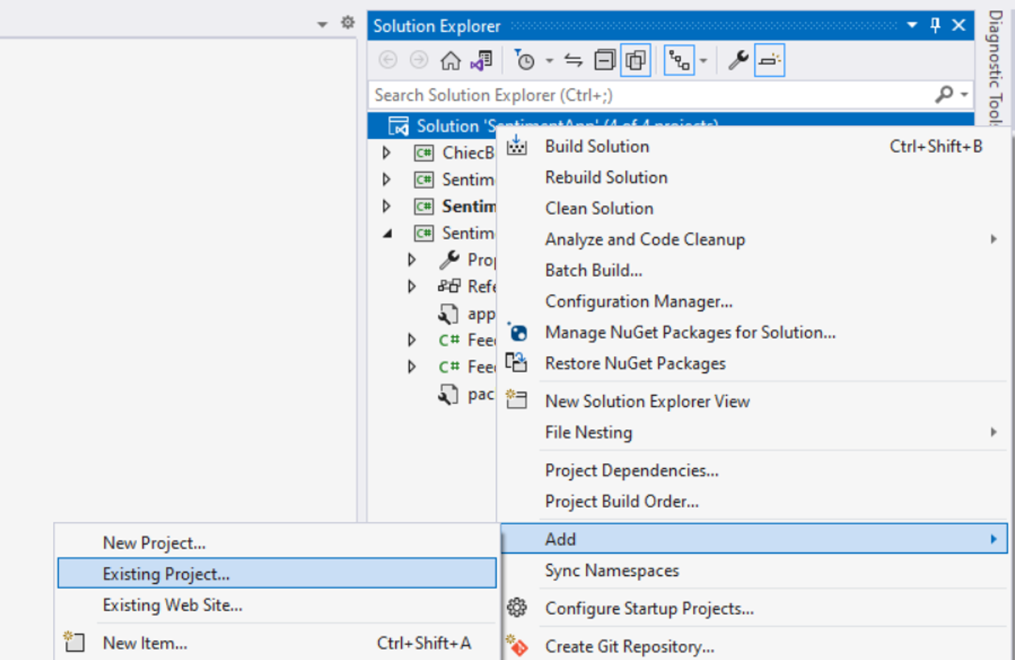
Integrated ML into Existing Project
Add Existing Project in to Solution
(ChiecBungDoiApp)

Slide 13
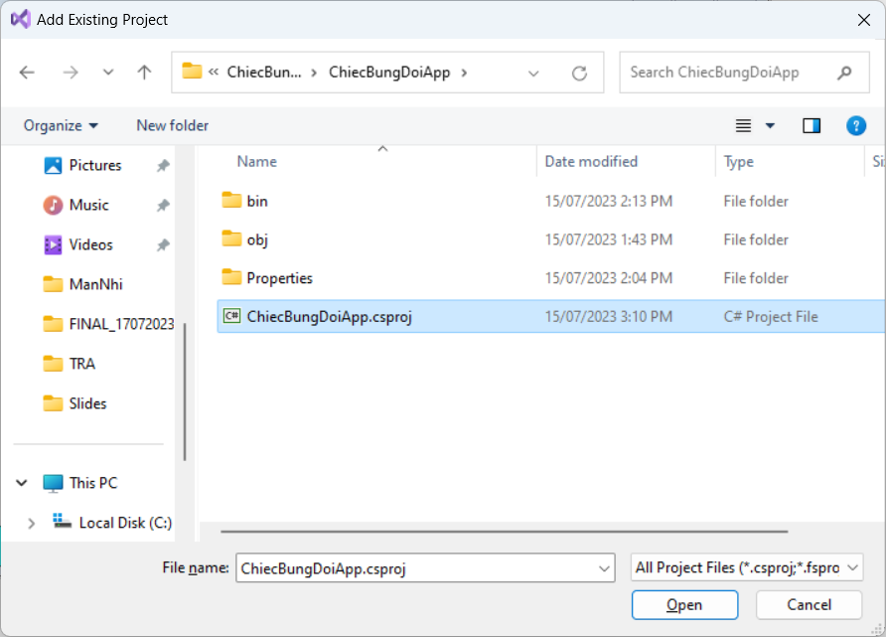
Integrated ML into Existing Project

Slide 14
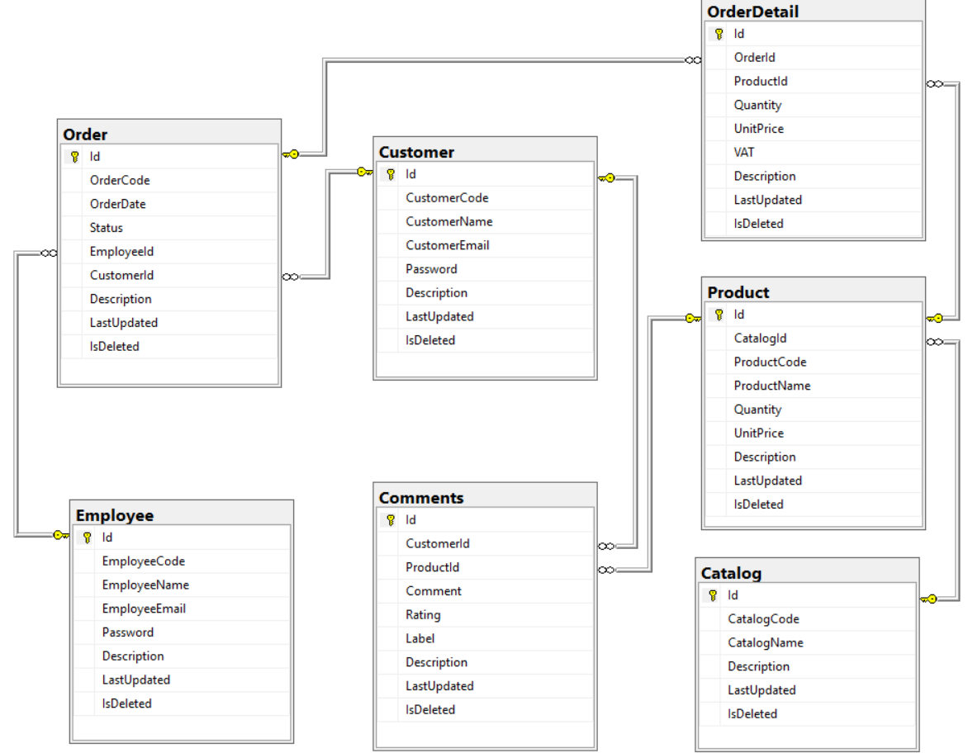
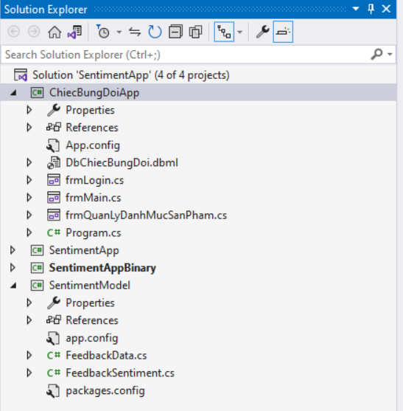
Integrated ML into Existing Project
Double click to save
DbChiecBungDoi

Slide 15
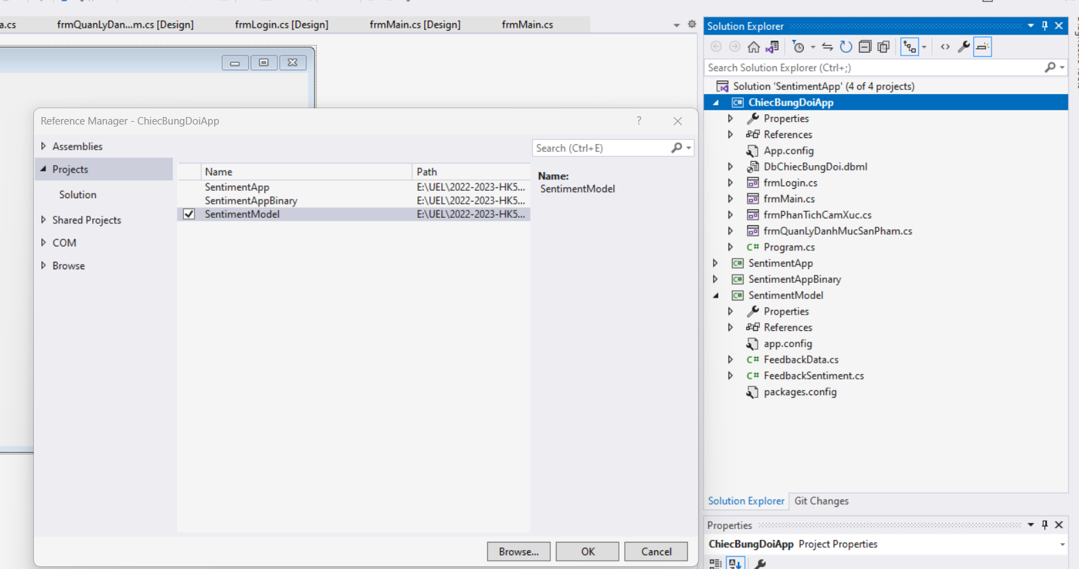
Integrated ML into Existing Project
Add reference SentimentModel and ML.NET to ChiecBungDoiApp

Slide 16
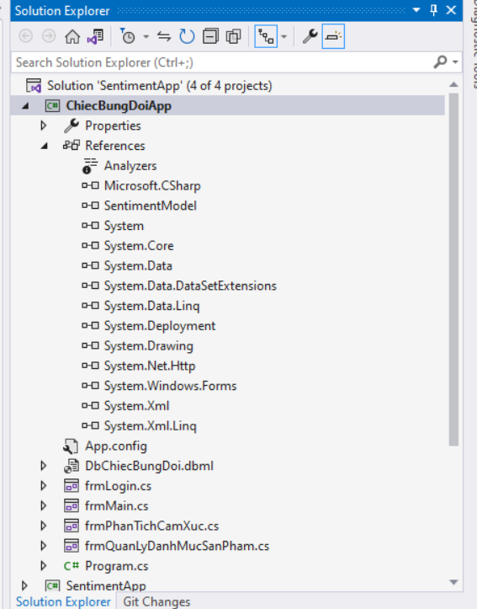
Integrated ML into Existing Project
ChiecBungDoiApp will use the trained models:
NOTE: ChiecBungDoiApp no need to created any machine learning models, it just only uses the trained models.

Slide 17
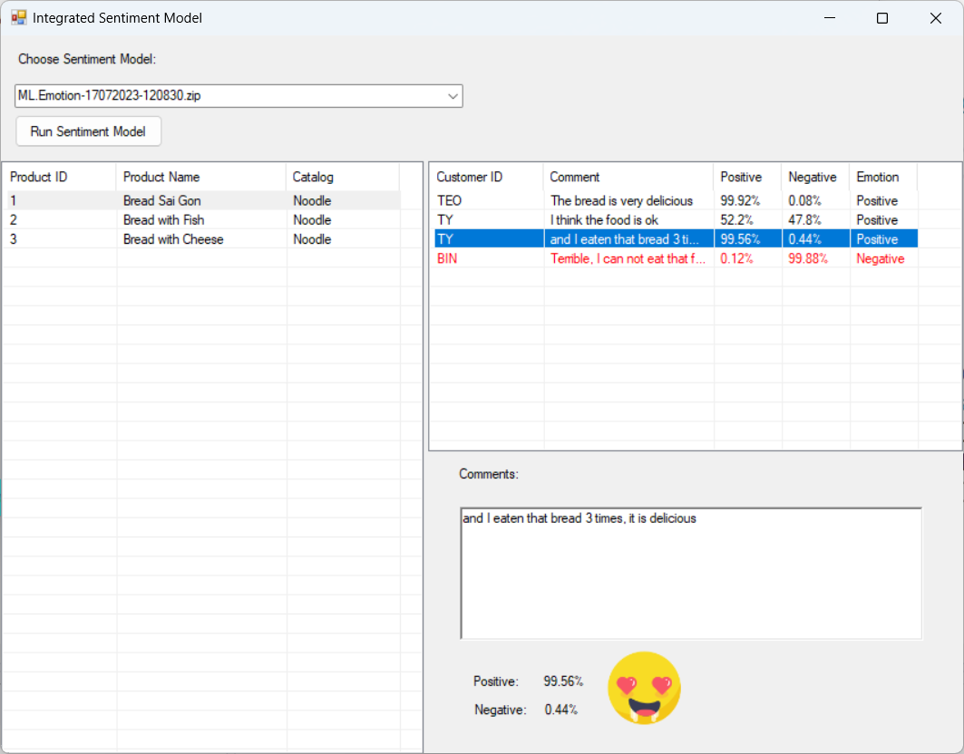
Integrated ML into Existing Project
cboModel
lvProduct
txtComment
lvComment
lblPositiveProbability
picPositive
picNegative
lblNegativeProbability

Slide 18
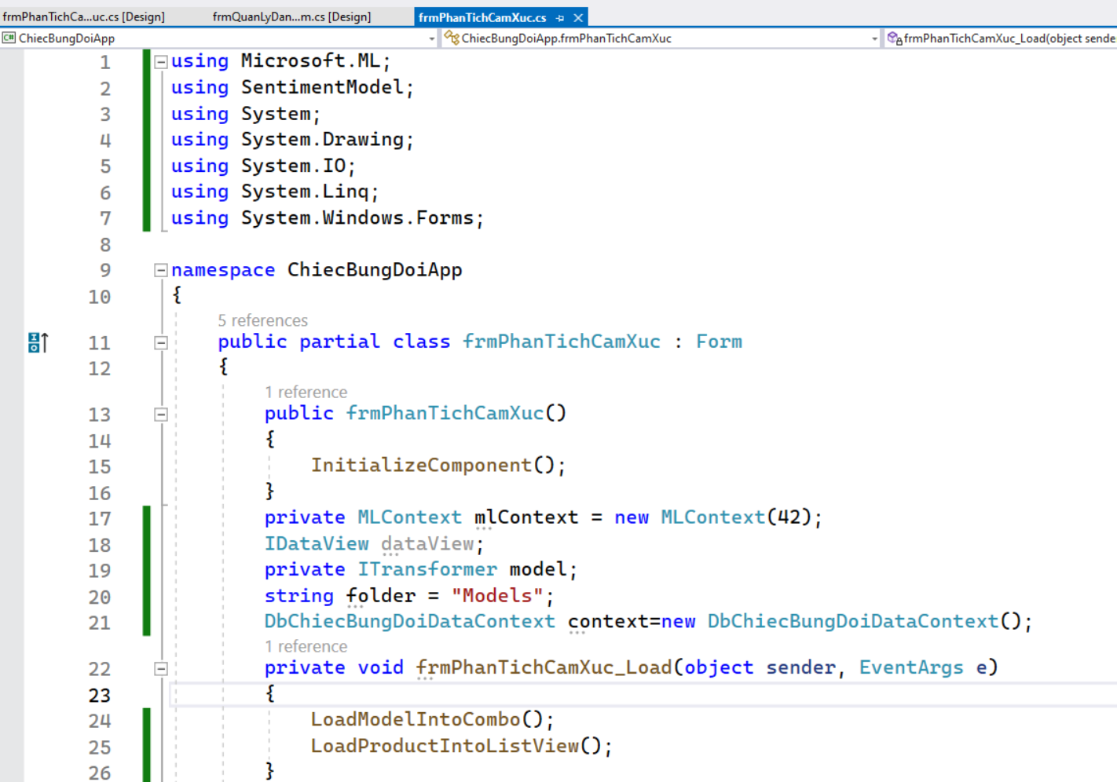
Integrated ML into Existing Project

Slide 19
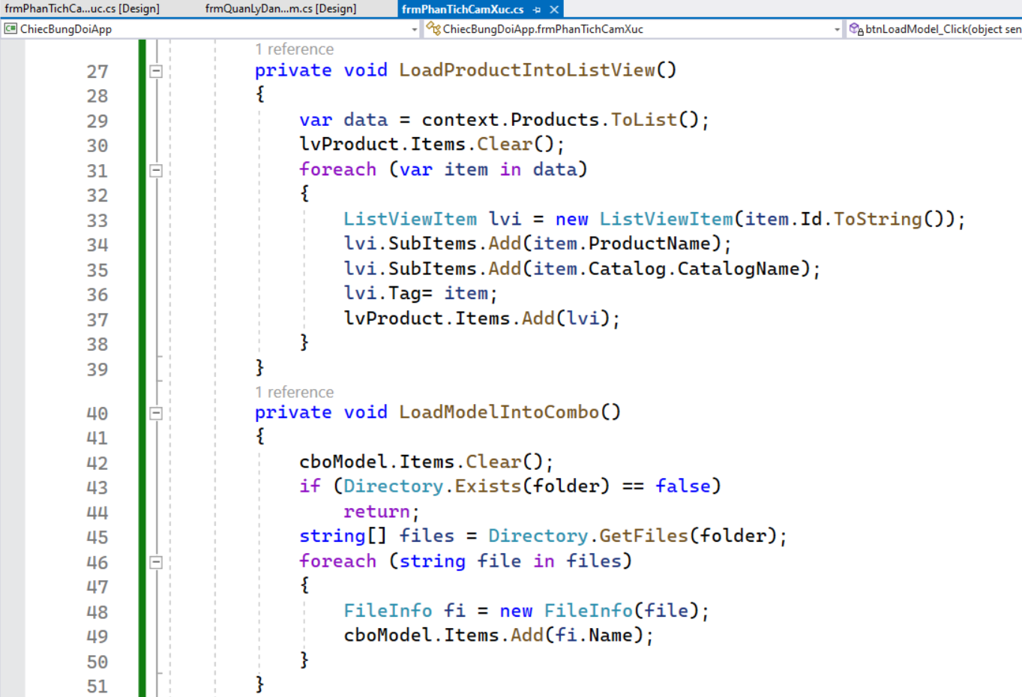
Integrated ML into Existing Project

Slide 20
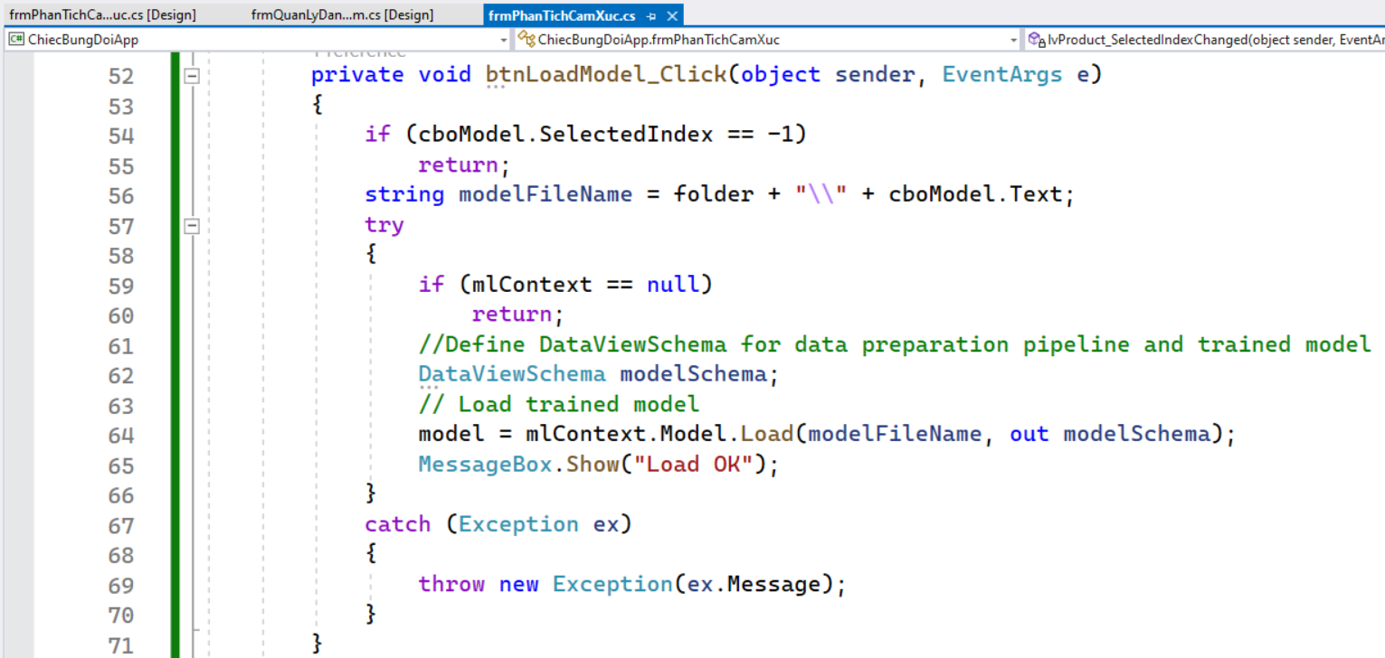
Integrated ML into Existing Project

Slide 21
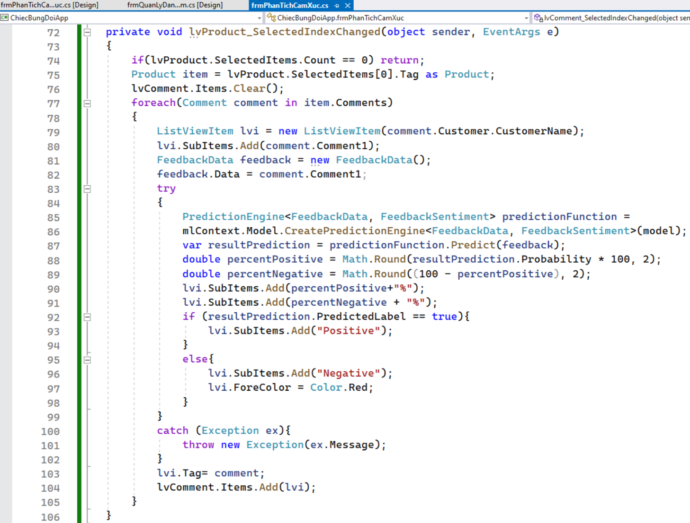
Integrated ML into Existing Project

Slide 22
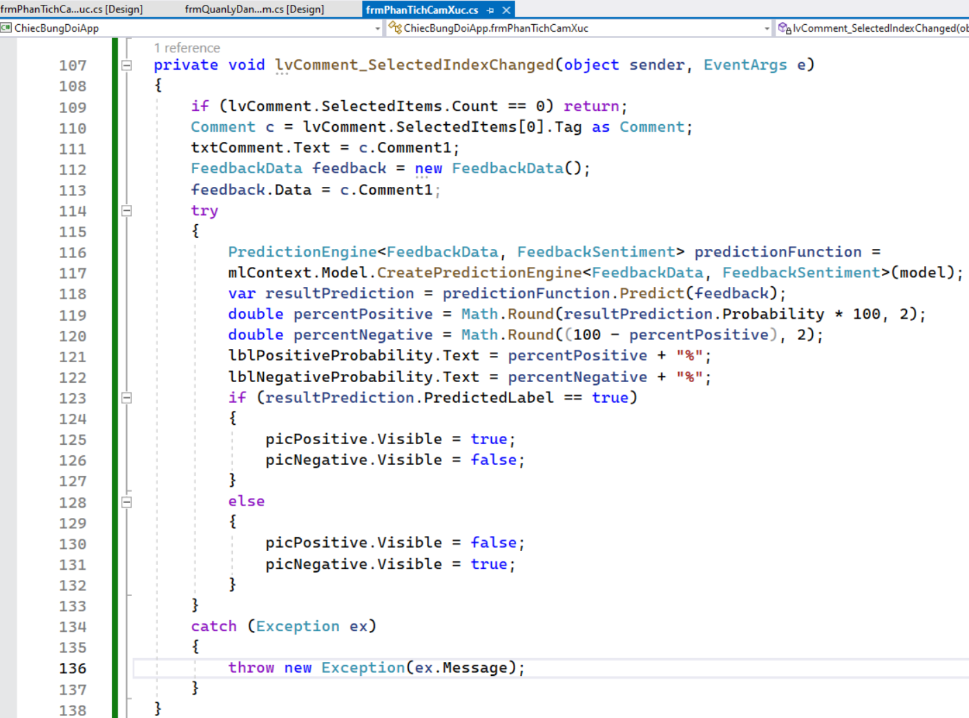
Integrated ML into Existing Project

Slide 23
Bài học tiếp theo
8. Đóng gói và xuất bản phần mềm máy học
8.1. Tại sao phải đóng gói và xuất bản phần mềm?
8.2. Cách đóng gói và xuất bản phần mềm tích hợp máy học
8.3. Triển khai phần mềm tích hợp máy học
8.4. Cần cải tiến chất lượng mô hình máy học trong quá trình vận hành

Slide 24
THANK YOU!

